Slide 1

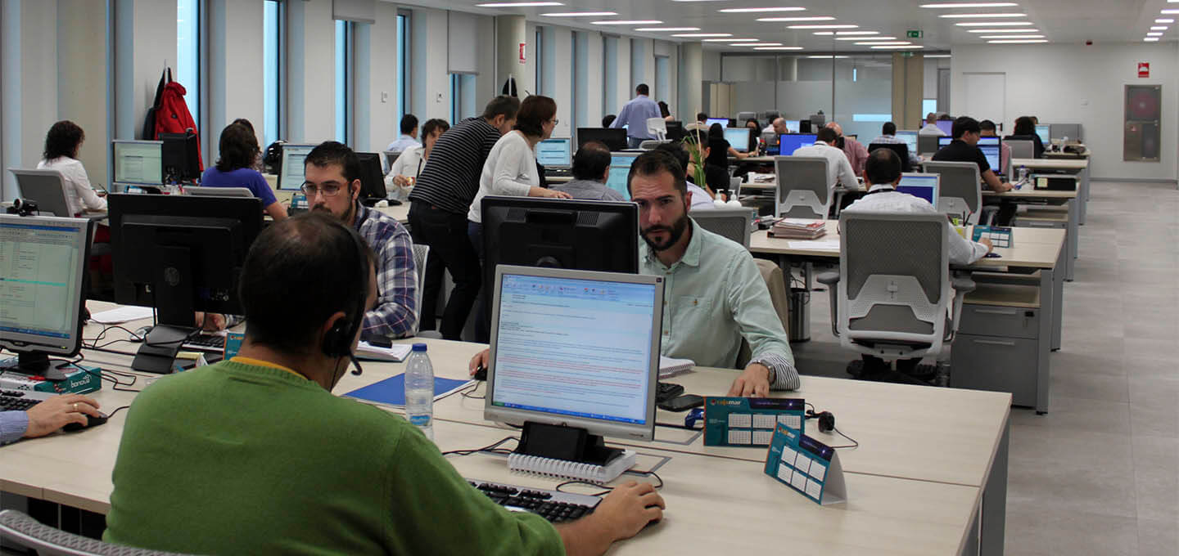
Hugo Sánchez González 1ºDAW

Slide 2
Introducción
Semanas final marzo y principio abril:
28 marzo – 21 abril
Semanas intermedias/final abril:
21 abril – 28 abril
Semanas mayo:
5 mayo - actualmente

Slide 3

Semanas 28 marzo-14 de abril
Presentaciones de tutores
Planteo y organización del curso
Comienzo de los cursos:
Seguridad y Privacidad de Datos
Teletrabajo y Prevención de Riesgos Laborales
Introducción a la Gestión Ambiental

Slide 4
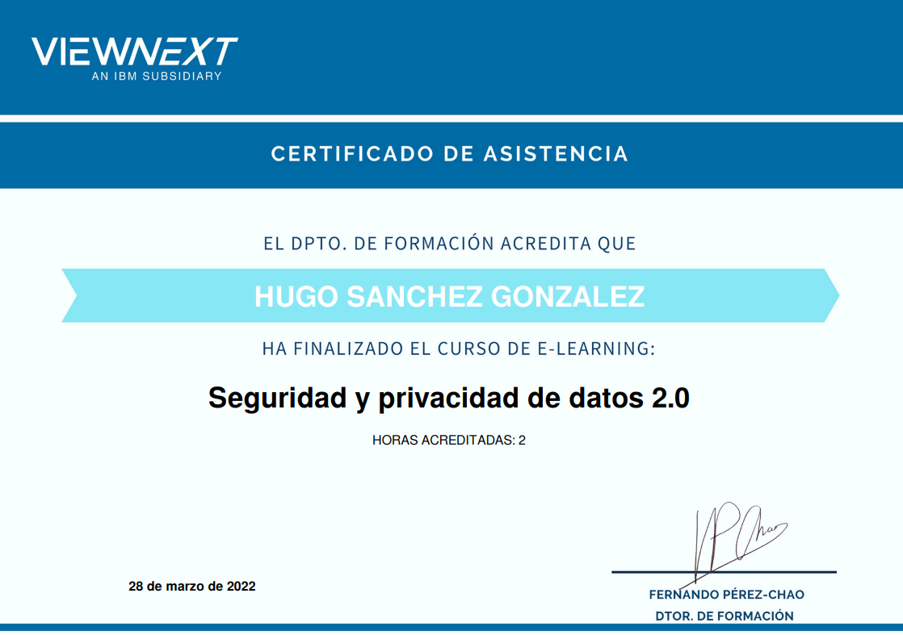

Slide 5


Semanas 14-28 de abril
Realizo los cursos:
HTML5/CSS3
Formación COVID
Diseño Responsive con Bootstrap
Buenas Prácticas de Desarrollo JEE (Maven, acceso a datos, rendimiento, codificación...)

Slide 6
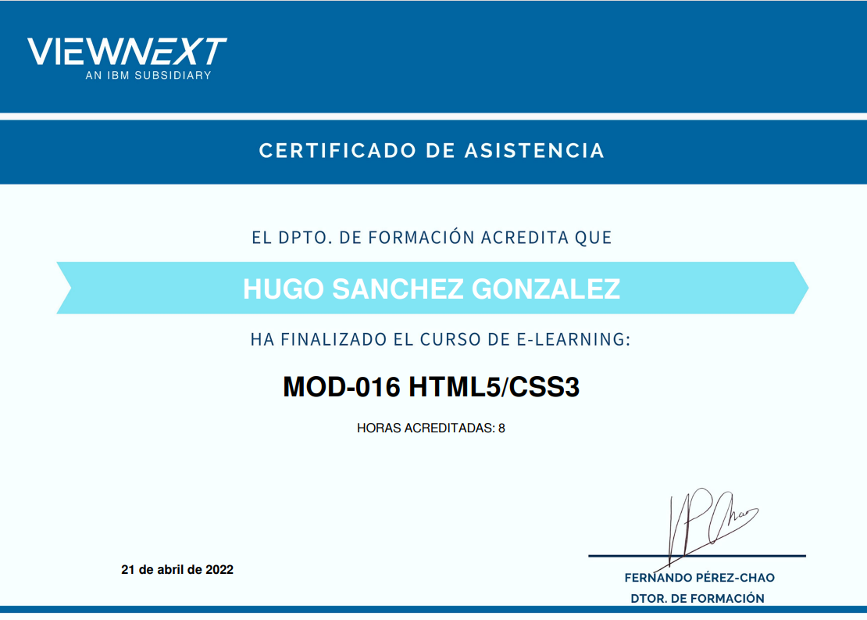

Slide 7

Semanas 28 abril – 5 mayo
Realicé los cursos:
Diseño de Base de Datos (BBDD de Datos Relacionales, Modelo E-R, SQL...)
Introducción a Metodologías Agile (preparación para poder trabajar en un equipo Agile)

Slide 8


Slide 9


Semana 5–12 mayo
Realicé los cursos:
Spring Boot Starters (servicios REST, acceso a BBDD, Spring Batch...)
Gestión de Proyectos ViewNext
SQL Avanzado

Slide 10


Slide 11

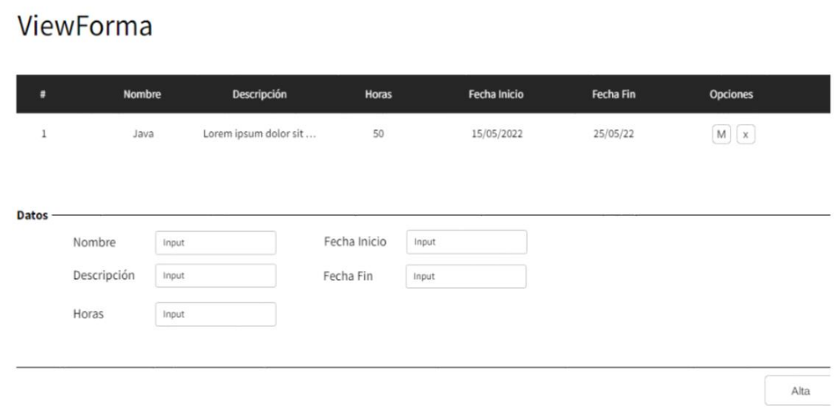
Semana 19–26 mayo
Realicé los cursos:
Git y GitFlow (git fsck, eGit...)
Jquery
Comienzo del proyecto:
CRUD, landing page,
login, backend...

Slide 12


